Slide 1
Композиция «Космос» в технике «Пластилиновая живопись»

Slide 2
Нашему гениальному земляку, основателю теории межпланетных сообщений и реактивной техники К.Э. Циолковскому посвящается …

Slide 4
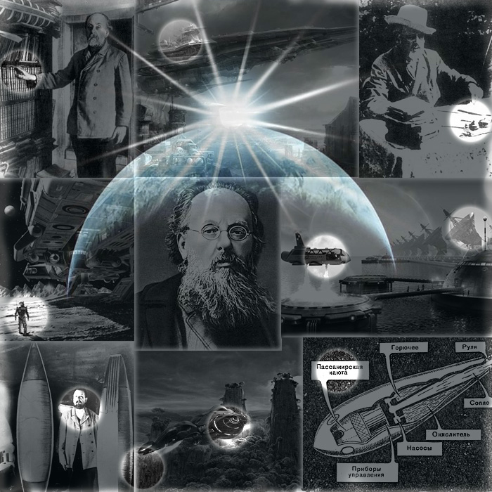

Slide 5
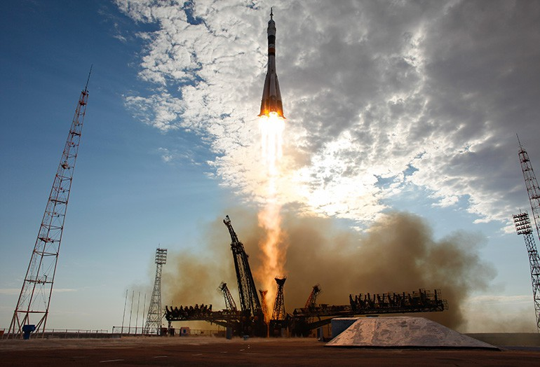
Человечество не останется вечно на Земле, но в погоне за светом и пространством, сначала робко проникнет за пределы атмосферы, а затем завоюет себе всё околосолнечное пространство.
К.Э.Циолковский

Slide 7
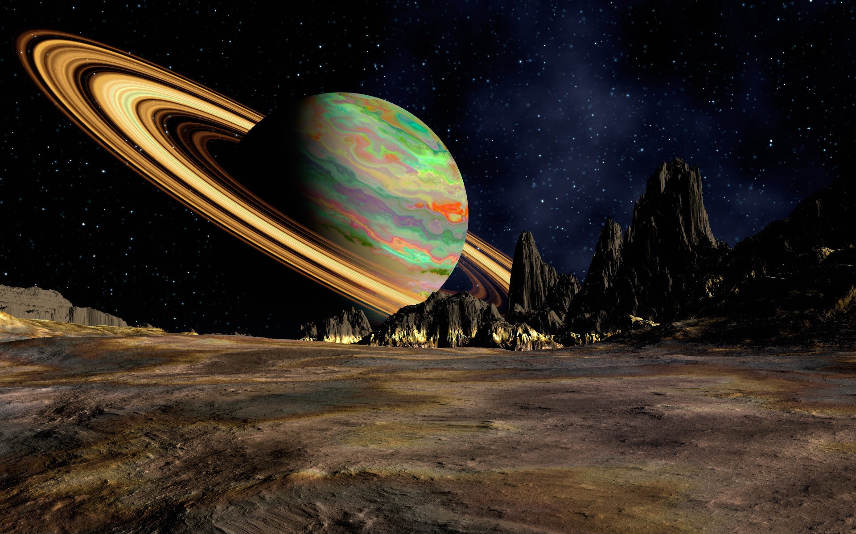
С самого зарождения человечества на Земле и до сего времени человека волновал и притягивал к себе Космос

Slide 8
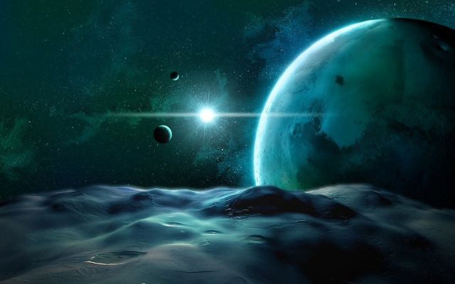
своей загадочностью,

Slide 9
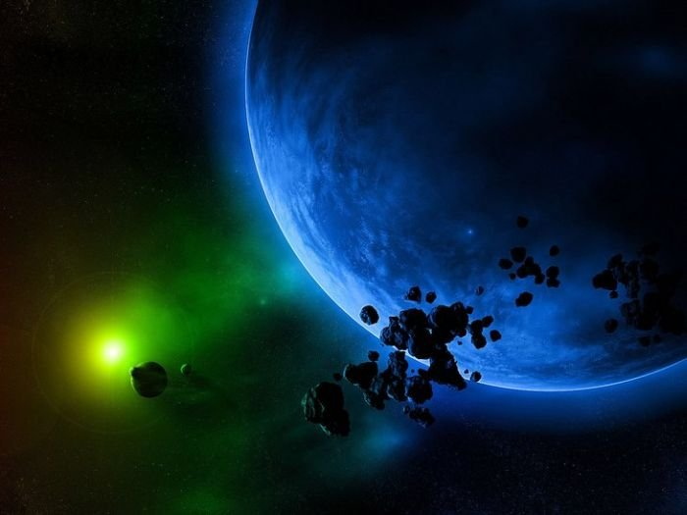
непостижимостью,

Slide 10
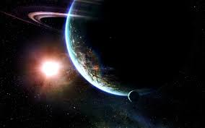
величием

Slide 11
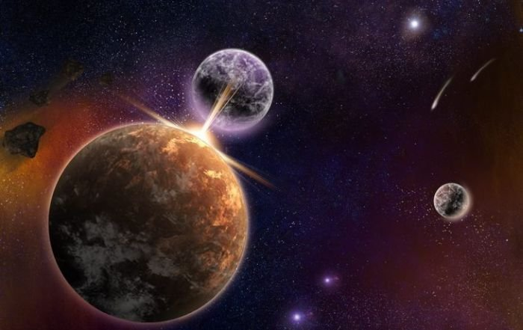
и бесконечным молчанием….

Slide 12
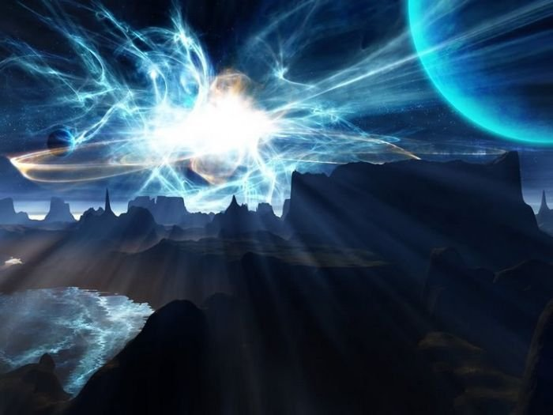
Или это не молчание…,
а просто мы не хотим слышать его?
Notes:
Или это не молчание…,

Slide 13
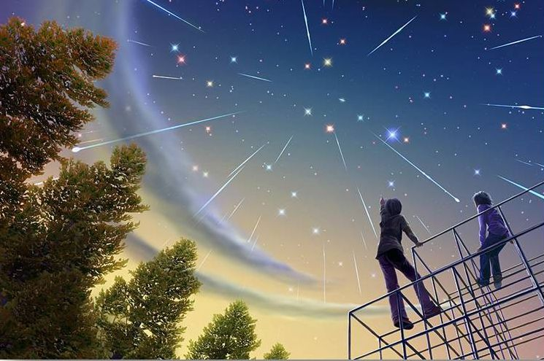
Или не можем пока постичь законы Вселенной?

Slide 14
Этапы выполнения работы: 1) Замысел и составление композиции, выполнение рисунка, подбор цветовой гаммы

Slide 15
2) Раскраска неба и объектов композиции (приёмы : растирание пластилина, втирание цвета в цвет)

Slide 16
3) Проработка мелких деталей ( можно использовать приёмы аппликации), обобщение и завершение работы.
Плотникова Ульяна
8 лет

Slide 17
Работы учащихся 1 класса
Каленчук Инга
8 лет

Slide 18
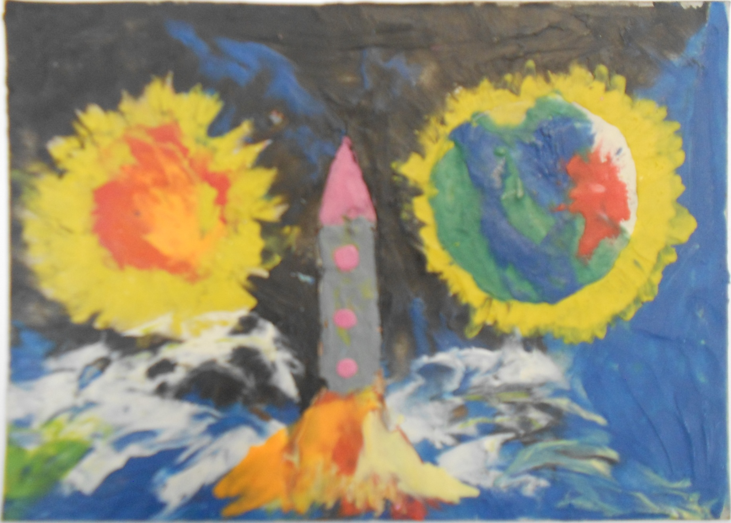
Полушина Юля
9 лет

Slide 19
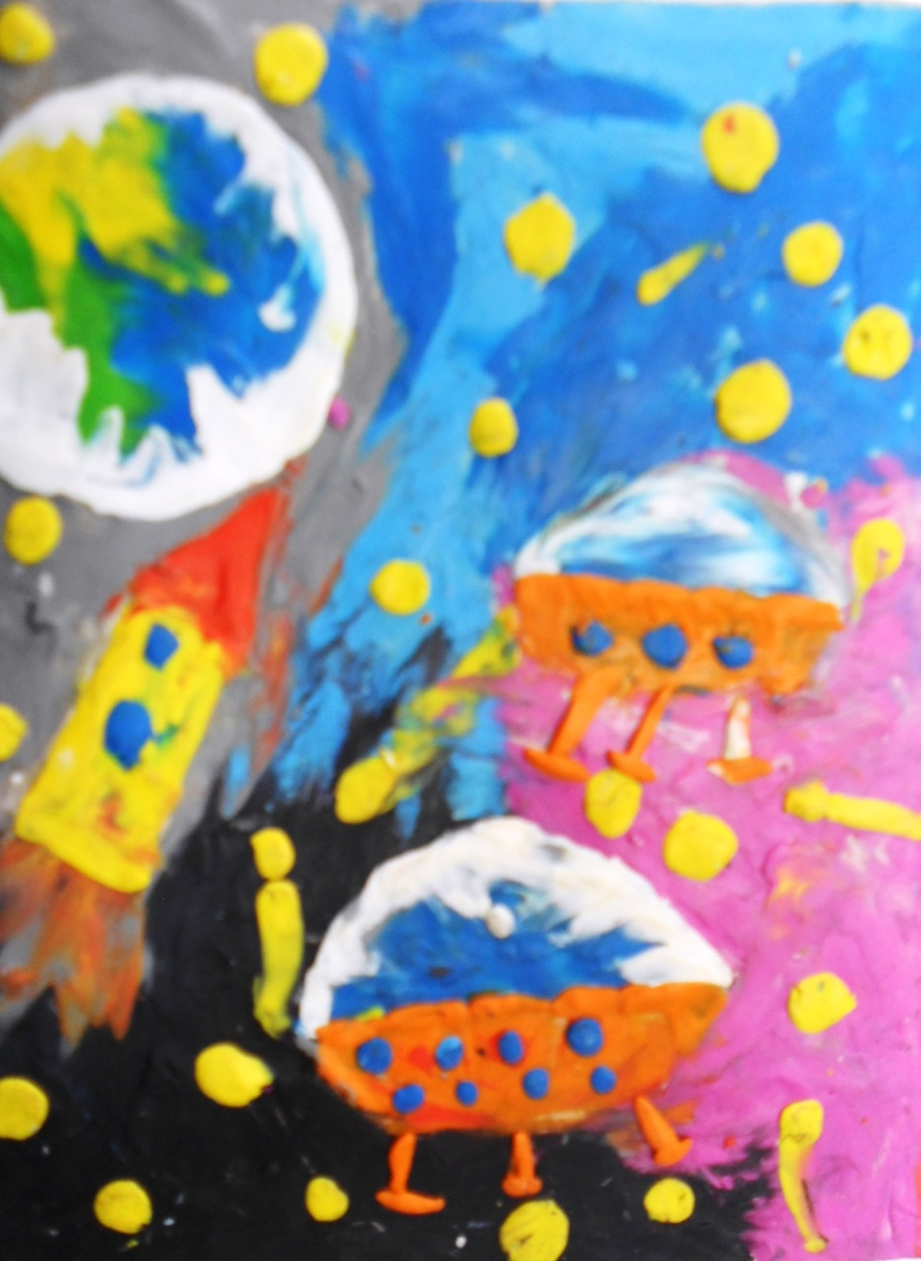
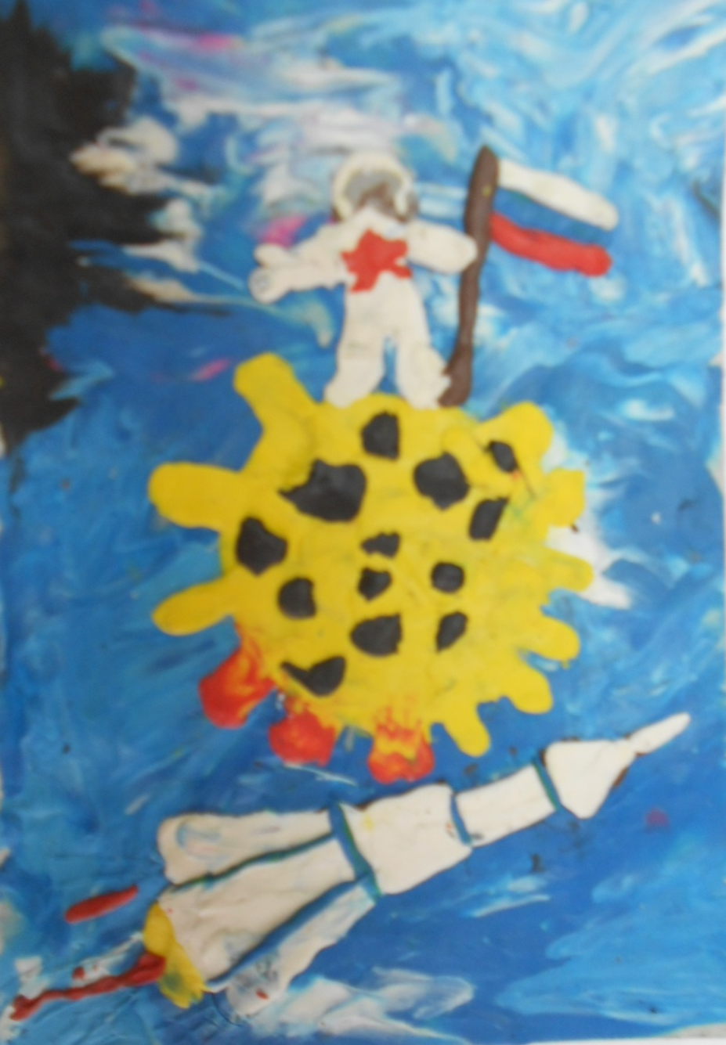
Шихалеев Дима
7 лет
Ковригина Лиза
7 лет

Slide 20
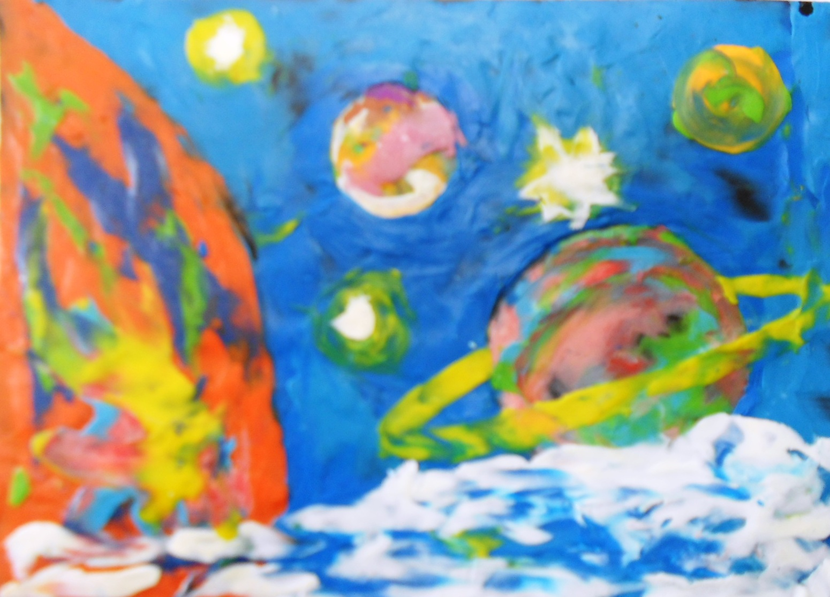
Гудина Соня
7 лет

Slide 21
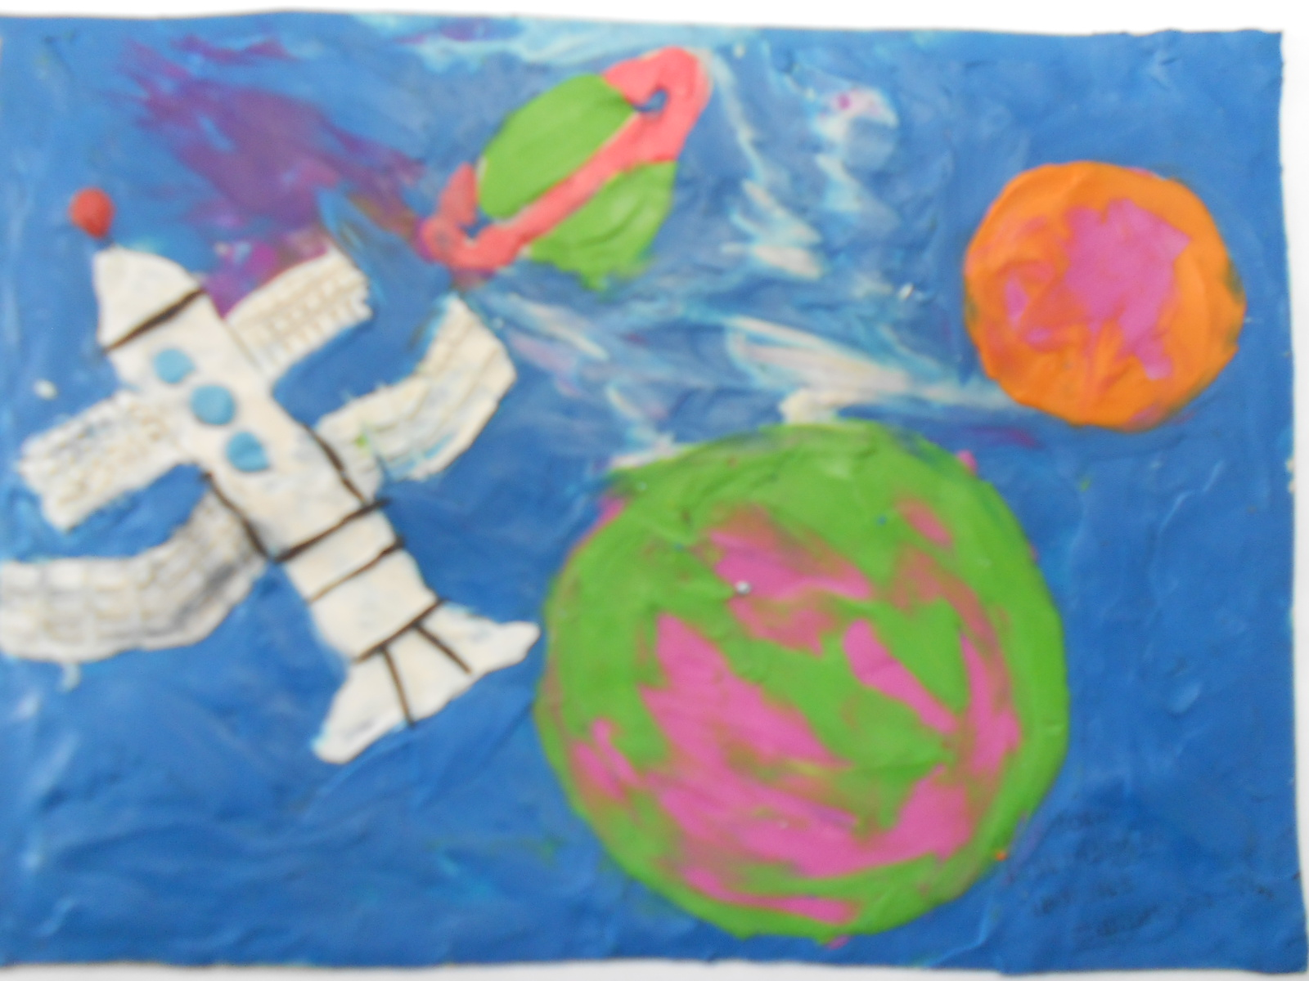
Дранишникова Дарина
7 лет

Slide 22
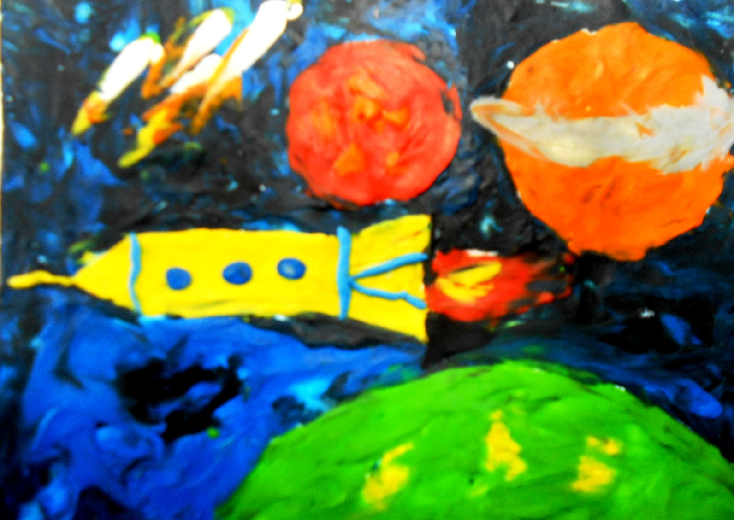
Царегородцев Ярослав
7 лет

Slide 23
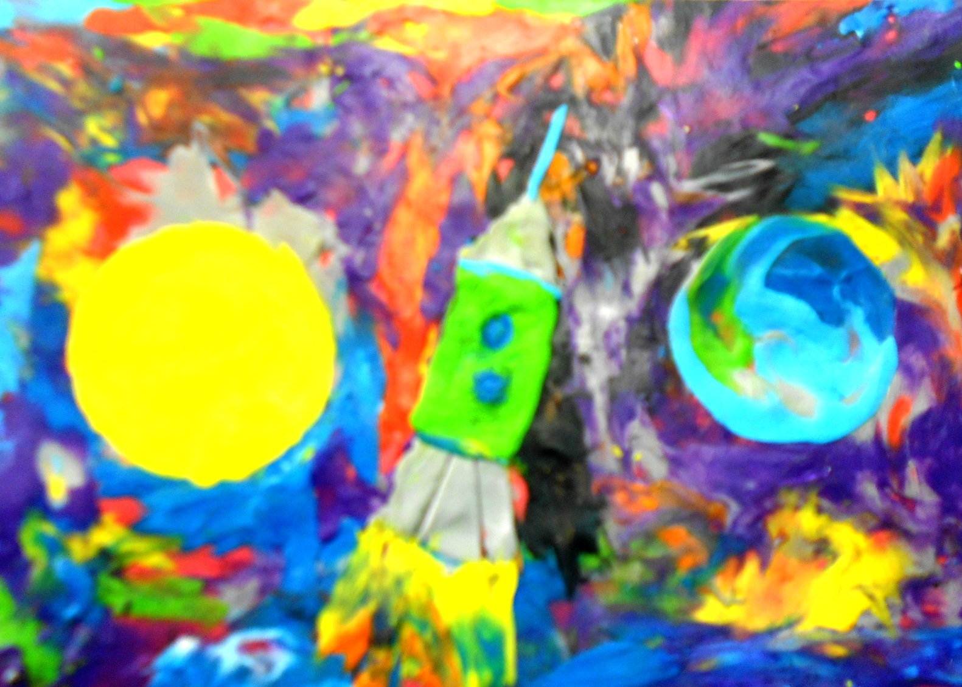
Пленкин Савелий
7 лет

Slide 24
Фантазируйте с нами…..

